Slide 1

ICT LITERACY Program Studi Informatika SESI 15 – SOCIAL MEDIA & DIGITAL COLLABORATION
Cian Ramadhona Hassolthine, S.Kom., M.Kom

Slide 2
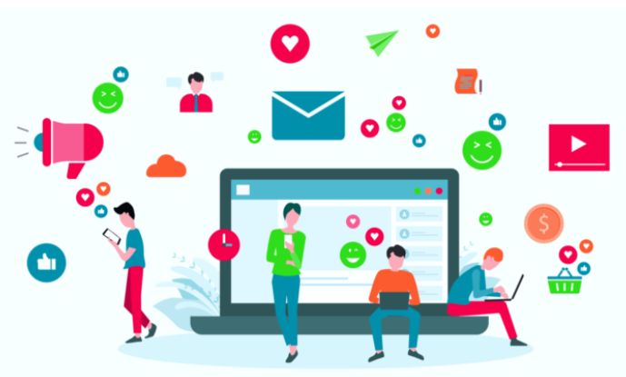
SOCIAL MEDIA
Social media
Media
daring, dengan para
adalah
sebuah
penggunanya bisa
dengan berbagi,
mudah dan
berpartisipasi,
menciptakan isi blog,
jejaring sosial, wiki, forum dan
dunia sosial,
virtual. Blog, jejaring dan wiki merupakan
bentuk media sosial yang paling umum digunakan oleh masyarakat di seluruh dunia.

Slide 3
Peran dan Manfaat Media Sosial
Perkembangan teknologi dan informasi yang sangat pesat berpengaruh besar terhadap situasi kehidupan sehari-hari saat ini, salah satunya adalah media sosial. Sekarang, media sosial sudah menjadi kebutuhan pokok bagi semua orang. Jejaring media sosial yang digunakan oleh masyarakat banyak jenisnya, di antaranya Facebook, Twitter, Telegram, Instagram, WhatsApp, TikTok, dan lain-lain.

Slide 4
Peran dan Manfaat Media Sosial
Interaksi Sosial
Dalam dunia komunikasi, untung membangun
media sosial
bermanfaat sebagai sarana
hubungan atau relasi. Bahkan media sosial
membantu kita untuk berkomunikasi jarak jauh karena media sosial memiliki jangkauan global. Media sosial mempermudah kita untuk berinteraksi di mana pun kita berada.

Slide 5
Peran dan Manfaat Media Sosial
Media Penghibur
Saat ini sudah banyak jenis media sosial sebagai media penghibur, salah satunya YouTube. Kita dapat mencari berbagai hal untuk menghibur diri kita. Mulai dari cerita-cerita lucu maupun gambar-gambar lucu. Berbagai hal menarik dapat kita cari dalam jejaring sosial untuk menghibur kita.

Slide 6
Peran dan Manfaat Media Sosial
Media Penghibur
Beragam bentuk media sosial yang ada dapat digunakan oleh kita untuk menggali kreativitas serta mengekspresikan dirinya, misalnya dengan menulis artikel atau berbagi pengalaman di blog. Tentu tidak heran jika dari sekian manfaat yang dimiliki media sosial ini telah menyebabkan media sosial menjadi salah satu kebutuhan pokok masyarakat kini. Bukan hanya dalam kehidupan sehari-hari, nyatanya media sosial pun memiliki manfaat dalam bidang bisnis dan perusahaan.

Slide 7
DIGITAL COLLABORATION
online melalui perangkat lunak berbasis cloud (SaaS). Mereka berkomunikasi dan bekerja bersama secara langsung dengan mengandalkan alat digital untuk memenuhi banyak kebutuhan kolaboratif. Contohnya seperti perusahaan jarak jauh yang mempraktikkan kolaborasi digital secara eksklusif dengan melakukan panggilan video, berbagi dokumen, dan mengelola proyek di cloud.

Slide 8
Peran dan Manfaat Digital Collaboration
Interaksi Jarak Jauh
Pastinya, dengan berbasis cloud pada kolaborasi digital kita dapat dengan mudah berinteraksi jarak jauh. Cukup hanya dengan membutuhkan aplikasi dan internet, maka akan dapat terhubung dengan pekerjaan-pekerjaan dalam kolaborasi digital tersebut.

Slide 9
Peran dan Manfaat Digital Collaboration
Mendapat Ide-ide Baru
Hal ini sangatlah pasti, baik melalui offline maupun online. Karena dengan terhubungnya diri kita dengan banyak orang, ide-ide lain akan bermunculan ketika berinteraksi satu sama lain.

Slide 10


